Slide 1

天国的公民
二零二六年二月十四日第七课

Slide 2

“应当一无挂虑，只要凡事借着祷告、祈求和感谢，将你们所要的告诉神。”
腓立比书 4:6

Slide 3





保罗在书信中明确表示，我们不是这个世界的公民。通过接受耶稣为我们的救主，我们重生了。有了这次新生，我们成为了天国的公民。
虽然我们尊重并服从这个世界的法律和规范，但我们的生活方式，实际上，是遵循更高尚，更广大的道德标准。
天国公民的身份 :
效法有信心之人（腓立比书 3:17-19)
完全的公民权（腓立比书 3:20-21)
直到我们到达那里 :
和谐与喜乐（腓立比书 4:1-6)
纯洁的思想（ 腓立比书 4:7-9)
知足（ 腓立比书 4:10-13, 19)

Slide 4

天国公民的身份

Slide 5


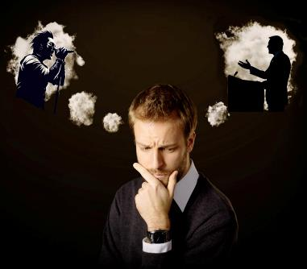
效学有信心之人
“弟兄们，你们要一同效法我，也当留意看那些照我们榜样行的人。” (腓立比书 3:17)
我们每个人都有以某种方式塑造过我们的人生或思想的人。也许是艺术家、运动员、音乐家、歌手。也许是牧师、传教士、忠心的弟兄姐妹。
这些“榜样”是否帮助我们成长，或引导我们走上了本不该走的道路呢 ?
保罗邀请我们效法那些以榜样鼓动我们、激励我们变得更好的人（腓立比书 3：17）。他还警告我们，即使在信徒中，也有人是不配被效法的（腓立比书 3：18-19)。
他们之间有什么区别呢 ？有些人只想着世俗的事情，而有些人则专注于耶稣。好的榜样转过来又是效法基督的人（哥林多前书 11：1）。

Slide 6

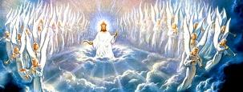

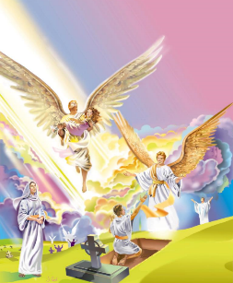
完全的公民身份
“我们却是天上的国民，并且等候救主，就是主耶稣基督从天上降临。”
(腓立比书 3:20)
我们的身体将是属灵的、不朽的、不毁坏的（哥林多前书15：42-44,50-54）
我们必得荣耀（歌罗西书3：4; 腓立比书 3：21)
我们将会拥有肉身，也能以自己的眼睛看到上帝。 （约伯记19：25-27)
让我们面对这个事实。我们基督徒面临一个问题：就是双重国籍。我们既是这个世界的公民，同时也是天国的公民。这给我们带来了严重的冲突
（罗 7：22-23)。
我们什么时候才能获得完全的天国公民身份呢 ？我们什么时候才能不再是这个罪恶世界的公民呢 ？就是在基督复临时（腓立比书 3：20)。
当我们复活（或变化时），死亡就对我们失去了力量时，将会有什么事发生呢 ?

Slide 7

直到我们到达那里

Slide 8



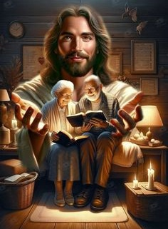
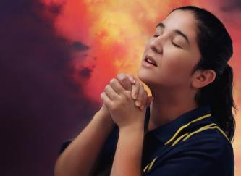
和谐与喜乐
“你们要靠主常常喜乐！我再说，你们要喜乐 !” （腓立比书 4：4）
在信的结尾，保罗将个人问候与实用建议交织在一起。他请求西齐格斯（忠实伙伴）和革利免帮助友阿爹和循都基和谐共处。在保罗的同工中，他说：“他们的名字都写在生命书里”（腓立比书 4：2-3）。
以下建议可能会让我们困惑：“要常常喜乐[...]不要为任何事忧虑“（腓立比书 4：4,6）。在这个充满问题和苦难的世界里，这又怎么可能呢 ?
这是可能的，因为我们的喜乐“在主里”（腓 4：4a）。我们将焦虑倾诉于祂，坚信祂能为我们承担这些痛苦（马太福音 6：31-34; 彼前书 5：7）
我们如何将焦虑交讬给耶稣呢 ？乃是通过祷告（腓立比书 4：6)。

Slide 9




纯洁的思想
“弟兄们，我还有未尽的话：凡是真实的、可敬的、公义的、清洁的、可爱的、有美名
的，若有甚么德行，若有甚么称赞，这些事你们都要思念。” （腓立比书 4:8)
凡是真实的
可敬的
公义的
凡是清洁的
有德行的
凡是有美名的
将我们的焦虑交讬于耶稣并喜乐的结果是平安（腓立比书 4：7）。这是世人无法给予或夺走的平安（约翰福音 14：27;16：33).
根据保罗所说，这份平安将保守我们的心怀意念——护卫（ 腓立比书 4：7后段 ）。为了让这个护卫有效工作，我们应该思念哪些事情呢（腓立比书 4：8）？
总结来说: “若有甚么称赞，这些事你们都要思念。” ( 腓立比书 4:8后段)。

Slide 10






知足
“我的 神必照他荣耀的丰富，在基督耶稣里使你们一切所需用的都充足。” (P 腓立比书 4:19)
我们充满喜乐;没有什么困扰我们;我们拥有和平;我们的思想是纯净的。我们拥有完美而充实的生活。。。。 是这样吗 ?
像阿古尔一样，我们相信上帝对我们的赐于，不会超出或达不到对我们有益的程度。（箴言30：8-9)。
当我们怀着这种信心生活时，我们确信“我靠着那加给我力量的，凡事都能做。”（腓立比书 4：13).
我们或许会发达 ;我们可能有需求或问题。如果我们像保罗一样，完全确信上帝引导我们的人生，那么无论处境如何，我们都可以对祂保持信心。 （腓立比书 4：11-12,19).

Slide 11

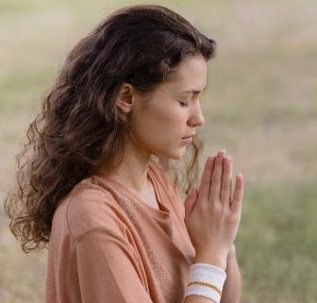
知足
“ 我的 神必照他荣耀的丰富，在基督耶稣里使你们一切所需用的都充足。” (腓立比书 4:19)
当我们没有我们所认为自己需要的东西时会怎么样?
让我们向主祈求，如果这符合祂的旨意，祂必赐给我们（雅各书 4：2b; 约翰一书 5：14-15)。
我们并不总知道所求是否符合祂的旨意，但有些请求我们确知总是符合祂的旨意的 :
为亲人或朋友的得救（提摩太前书 2:3, 4)
有勇气分享我们的信仰（启示录22：17)
当我们认罪并丢弃这错误时，就会得到宽恕（约翰一书 1：9)
有力量去遵守神的诫命（希伯来书13：20, 21)
爱那些恨我们、虐待我们的人（马太福音 5:44)
应对挑战情况时的智慧（雅各书1：5)
理解神话语中的真理（约翰福音 8:32)

Slide 12

“我们应该为来生而生活。过一种随便的、无目的的生活是非常可怜的。愿上帝帮助我们大家都实行自我牺牲，少些自我考虑，多多忘记自我和自私的利益，并且要行善，不是为了指望由此得尊荣，而是因为这是我们人生的目标，会符合我们存在的目的。”
怀爱伦（ 崇高的恩召，八月二十四日）

